Slide 1

Maximizing
Potential
DOUZONE BIZON
Company Overview
더존비즈온 회사소개서

Slide 2
DOUZONE BIZON Company Overview
개요
솔루션 & 서비스
지속가능 경영
서비스 네트워크
03
10
17
23

Slide 3
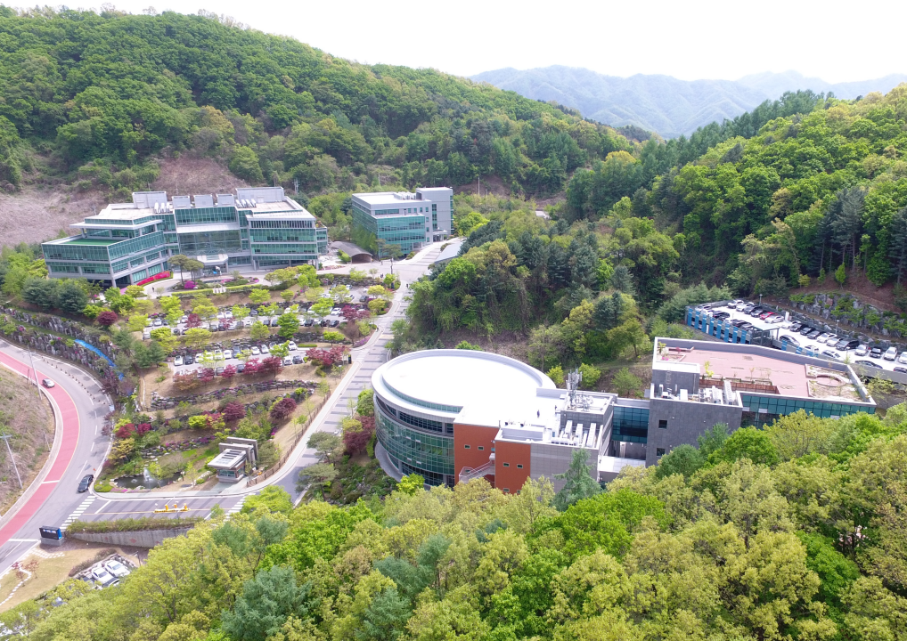
더존ICT그룹 강촌캠퍼스 전경
Overview
Work&Life 토털 솔루션을 제공하는 대한민국 대표 ICT그룹

Slide 4
기업개요
더존은 기업, 금융, 커머스, 헬스케어, 공공, 정보 분야에서
Work&Life 토털 솔루션을 제공하는 대한민국 대표 ICT그룹입니다.
더존은 기업을 위한 다양한 ICT Solution과 Service를 제공하면서 고객에게 더 좋은 비즈니스 환경을 제공하고
고객의 잠재력을 극대화시켜 지속적인 성장이 가능하도록 돕는 ‘기업의 성장 파트너’입니다.
회사명
㈜ 더존비즈온
설립연도
2003년 6월 더존다스 출범
주요사업
- ERP사업 : Extended ERP, Standard ERP, Lite ERP, ERP확장솔루션
- 플랫폼사업 : 비즈니스 플랫폼, 빅데이터 플랫폼, 매출채권팩토링, 전자금융
- 솔루션사업 : EBP, 그룹웨어, 정보보안, 전자세금계산서/전자금융, 전자팩스
- D-클라우드센터 기반 퍼블릭/프라이빗 클라우드, 공인전자문서센터, IDC
- 이외 핀테크, 헬스케어, 이커머스 등 미래형 사업 추진
주소
강촌캠퍼스 더존을지타워 | 강원도 춘천시 남산면 수동리 749 서울특별시 중구 을지로1가 87
연락처
1688-5000

Slide 5
연혁
더존은 대한민국 ICT 산업의 역사를 새롭게 써 내려가고 있습니다
끊임없는 변화와 멈추지 않는 도전으로 새로운 성장동력을 확보하고 한발 앞선 준비와 차별화된 역량을 바탕으로
고객의 성공을 함께하며 대한민국 ICT 산업의 역사를 새롭게 써 내려가고 있습니다.
2003
06 ERP전문기업 ㈜더존다스 설립
2004
07 교육전문기업 ㈜더존E&H 설립
2005
07 한국산업기술진흥협회 주관 IR52 장영실상 수상
2006
02 더존ISS 설립, 보안솔루션 개발 및 서비스 사업 진출
2007
02 더존 필리핀 ODC 설립
12 산업통상자원부 주관 ‘한국서비스품질우수기업 인증’ 획득
2008
03 더존 CHINA 중국법인 '동관'지사 확장(북경, 청도)
09 더존ICT그룹, 세무사 회원 합작법인 iTAXnet 공식 출범
2009
10 더존 iCUBE 활용 ‘ERP 정보관리사 시험’ 국가공인 취득(한국생산성본부)
2010
09 더존비즈온, 키컴 인수
10 2010 대한민국 지속가능경영대상 고용노동부장관상 수상
2011
01 더존ICT그룹 강촌캠퍼스 신축 이전
07 강촌캠퍼스 소재 ‘D-클라우드센터 ‘ 개관 및 클라우드 서비스 개시
11 지식경제부 ‘공인전자문서센터’ 지정
2012
11 더존ICT그룹 강촌캠퍼스 R&D센터 신축
11 SW산업발전 유공 은탑 산업훈장 수훈 / 2012년도 국가품질상 지식경제부장관 표창
2013
12 한국인터넷진흥원 주관 ‘정보보호관리체계(ISMS) 인증’ 획득
2014
06 중소기업청 선정,'월드클래스 300' 기업 등재
12 더존비즈온, 자회사 더존SNS(더존ISS, 더존모바일) 및 계열사 더존뉴턴스 합병
2015
01 제49회 납세자의 날 모범납세자 기획재정부장관 표창
11 더존 Smart A 활용 ‘AT자격시험‘ 국가공인 취득(한국공인회계사회)
2016
03 파이낸스아시아 'Asia's Best Companies' 선정 한국 기업 中 최고 경영기업 7위
11 2016년도 국가품질상 산업통상자원부장관 표창
12 평창동계올림픽 ERP 부문 공식 서포터 선정
2017
06 더존ICT그룹 부산/영남사업본부 출범
10 국가생산성대상 서비스업 부문 종합대상 대통령표창
2018
02 더존비즈온, 코스피·코스닥시장 신 통합지수 'KRX300' 구성 종목 선정
2019
05 금융위원회 ‘혁신금융서비스 사업자’ 지정, 금융규제 샌드박스 적용
05 과기정통부 ‘빅데이터 플랫폼‘ 사업자 선정
08 한국인터넷진흥원(KISA) 주관 ‘클라우드 서비스 보안인증 (CSAP)’ 획득
2020
02 중소·중견기업 빅데이터 유통 플랫폼 개소
09 정부 ‘비대면 바우처 서비스 공급기업’ 선정
11 ‘WEHAGO V’ 공공부문 수의계약 공급 클라우드 서비스로 선정
2021
01 과기정통부 ‘가명정보 결합전문기관‘ 지정
03 글로벌 사모펀드 베인캐피탈 2대 주주로 영입
10 금융위 ‘기업정보조회업’ 본허가 획득
2022
04 중소벤처기업진흥공단 ‘팩토링 플랫폼’ 구축/운영 사업자 참여
05 과학기술정보통신부 ‘마이데이터 종합기반 조성 사업자’ 선정
06 필리핀 ‘조세업무 플랫폼(EIS)’ 구축(KOICA 필리핀 조세분야 전자정부 구축사업’)
07 신한은행과 중소기업 특화 금융플랫폼 사업 위한 합작법인, 더존테크핀 설립
10 ASOCIO Digital Summit 2022 - Digital Government 부문상
11 ICT Innovation Awards 과학기술정보통신부장관표창
11 국가생산성대상 4차산업혁명 선도기업 대통령 표창
2023
03 공정위, 더존비즈온-신한은행-서울보증보험 기업신용조회 합작회사 설립 승인
03 국무총리, 강원도 규제개선 우수사례 '정밀의료 빅데이터 플랫폼' 현장 확인
10 정보통신(ICT) 전문 미디어 전자신문 인수
10 아마존웹서비스(AWS)와 글로벌 SaaS 사업 진출 업무협약
10 금융위 '기업신용등급제공업 라이선스' 예비허가
11 AWS re:Invent 2023 글로벌 고성장가능기업 선정
11 ERP 10, KMETA 글로벌 디지털 초월제품 대상(과기정통부장관상)
11 대한민국 정부 박람회 디지털플랫폼정부위원장표창
12 스타트업 육성 유공 초기투자기관협회장상
12 청년고용 활성화 유공 고용노동부장관상

Slide 6
국내사업
더존은 비즈니스와 솔루션의 완벽한 융합을 통해 플랫폼의 유연한 확장과
고객의 지속 가능한 성장을 돕는 SaaS Integration Platform 기업입니다.
ERP, 그룹웨어, 정보보안, 전자세금계산서, 전자팩스 등 기존 사업분야는 물론
클라우드, 빅데이터, 인공지능 등 미래형 서비스 모델을 통해 디지털 전환 선도기업으로 발돋움했습니다.
플랫폼 비즈니스
ERP
Lite ERP | Standard ERP | Extended ERP
차세대 ERP
클라우드
D-Cloud | 클라우드 서버 | 공인전자문서센터
그룹웨어
기업용, 비영리법인 및 공공기관용,
클라우드 서비스형
디지털 전환(DX) 솔루션
Amaranth 10
Amaranth 10(아마란스 텐)은 기업 업무에 필수적인 ERP, 그룹웨어, 문서관리 기능의 화학적 결합으로 탄생한 디지털 전환 솔루션입니다. 클라우드, 인공지능(AI), 빅데이터 등 핵심 ICT 역량을 집대성한 완전히 새로운 개념의 비즈니스 플랫폼입니다.
더존만의 풍부한 ERP 구축 경험을 토대로 기업의 업종과 규모, 특성에 최적화된 업무 환경을 구현하며 유연한 확장과 연동 기능을 통해 다양한 ERP 라인업을 제공합니다.
언제 어디서나 어떠한 기기(스마트폰, 태블릿 PC)로도 업무를 처리할 수 있도록 스마트워크 환경 구축을 지원하고, 전문 보안관제 시스템을 통해 기업의 정보자산을 안전하게 보관하는 기업 전용 클라우드 서비스를 제공합니다.
더존 그룹웨어는 ERP 및 다양한 레거시 시스템과의 연동이 가능하며, 언제 어디서나 막힘 없는 소통을 위한 모바일 업무 환경을 제공합니다.
비즈니스 플랫폼
WEHAGO
정보보안
디지털포렌식,
정보보안솔루션 개발 및 보안컨설팅
전자세금계산서
/전자금융 서비스
전자세금계산서 서비스, 온라인수금 서비스,
모바일고지/수납 서비스
전자팩스
구축형, 클라우드 서비스형,
복합기 융합 서비스
WEHAGO(위하고)는 회사 경영에 필수적인 경영관리부터 원활한 협업을 위한 서비스와 부가서비스까지 한 곳에서 사용할 수 있는 비즈니스 플랫폼입니다. 세무(WEHAGO T), 공공(WEHAGO V), 개인(WEHAGO ONE), 직장인용 앱(NAHAGO) 등 다양한 전문 분야별 플랫폼도 제공합니다.
더존 D-클라우드센터에 위치한 최첨단 융합보안관제센터를 통해 기업의 정보자산보호와 정보유출방지를 위한 통합정보보안 서비스와 디지털포렌식 기술 기반의 통합정보보호 플랫폼 구축을 제공합니다.
국내외 특허 획득으로 검증된 기술력과 풍부한 구축/운영 경험을 바탕으로 고객의 업무환경에 최적화된 전자팩스 솔루션을 제공합니다.
더존 프로그램은 물론 기업의 레거시 시스템과도 완벽하게 연동이 가능한 전자세금계산서 서비스를 제공합니다.

Slide 7
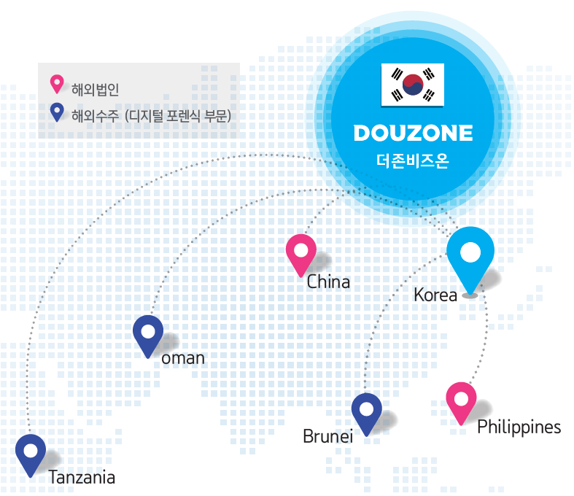
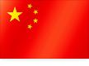




해외사업
대한민국을 넘어 세계적 수준의 전문성을 갖춘
글로벌 ICT기업으로 성장하고 있습니다
앞선 ICT 기술 역량과 최고의 인재들을 바탕으로 대한민국을 넘어
세계 시장에서 활약하는 글로벌 기업으로 성장해나갈 것입니다.
지난 2001년 중국, 2007년 필리핀에 현지 법인을 설립하고,
해외 시장의 요구에 맞춘 현지화, 고도화된 솔루션을 기술 개발해
제공해오고 있습니다.
더존은 향후 제품과 서비스의 글로벌 표준화를 통해
해외 시장을 더욱 확대하고
대한민국을 대표하는 글로벌 ICT 기업으로 도약할 것입니다.
중국 현지법인
더존 CHINA
(2001년 8월 설립)
필리핀 현지법인
더존 PHILIPPINES
(2007년 6월 설립)
‘오만 정부
디지털포렌식센터
구축사업‘ 수주
(2014년/110억 원 규모)
‘브루나이 정부
디지털포렌식센터
구축 컨설팅 사업‘ 수주
(2015년/3억 원 규모)
‘탄자니아 정부
디지털포렌식 솔루션
공급 및 교육 사업‘ 수주
(2017년/11억 원 규모)

Slide 8

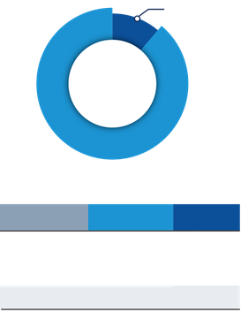
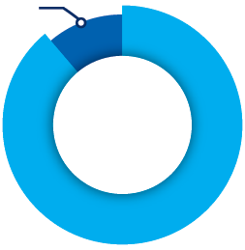
고객현황
글로벌 기업과의 경쟁에서 당당히 앞서가는
대한민국 대표 ICT기업입니다
ERP, 그룹웨어, 정보보안, 전자세금계산서, 전자팩스, 클라우드 사업 등
로열티 높은 고객 기반을 바탕으로 국내 시장 점유율 1위 기업으로 성장했습니다.
중소기업용 ERP
Lite ERP
중견, 대기업용 ERP
Standard ERP / Extended ERP
국세청 법인세 전자신고 현황
기타 5개사
11 %
누적
110,000+ 고객사
누적
20,000+ 고객사
2022.12.31 현재
누적 고객수
기준
시장점유율
1위
더존
89 %
그룹웨어
정보보안 솔루션&서비스
누적
4,000+ 고객사(50만 유저)
누적
20,000+ 고객사
S/W 개발업체 전자신고 점유 비율
S/W 개발업체
전자신고 법인수
점유비
클라우드서비스
전자세금계산서
전자팩스
더존
343,415
89%
누적
31,000+ 고객사
누적
606,000+ 고객사
누적
21,000+ 고객사
기타 5개사
42,445
11%
합계
385,860
100%
[출처 : 2014년 귀속 법인세 전자신고현황/국세청]

Slide 9
경영현황
소프트웨어 업계 최초 연 매출 3,000억 원 시대를 열며
높은 성장성과 안정성을 증명하고 있습니다
더존은 과감한 투자와 연구개발을 통해 적극적인 사업 확장에 나서고 있으며
사업 영역간 시너지를 통해 미래 신성장동력을 확보하고 안정적인 매출과 수익창출을 이어가고 있습니다
2020년 국내 SW 업계 최초
매출 3천억 원 달성
2017년 국내 SW 업계 최초
매출 2천억 원 달성
2017년
2018년
2019년
2020년
2021년
2022년
매출액
영업이익
순이익
항목 |  | 2017년 | 2018년 | 2019년 | 2020년 | 2021년 | 2022년
실적 | 매출액 (억 원) | 2,044 | 2,269 | 2,627 | 3,065 | 3,187 | 3,043
 | 영업이익 (억 원) | 505 | 540 | 668 | 767 | 712 | 455
 | 순이익 (억 원) | 396 | 425 | 510 | 579 | 544 | 231

Slide 10

더존 D-클라우드센터 서버실
Solution & Service
대한민국 대표 ICT기업, 더존

Slide 11
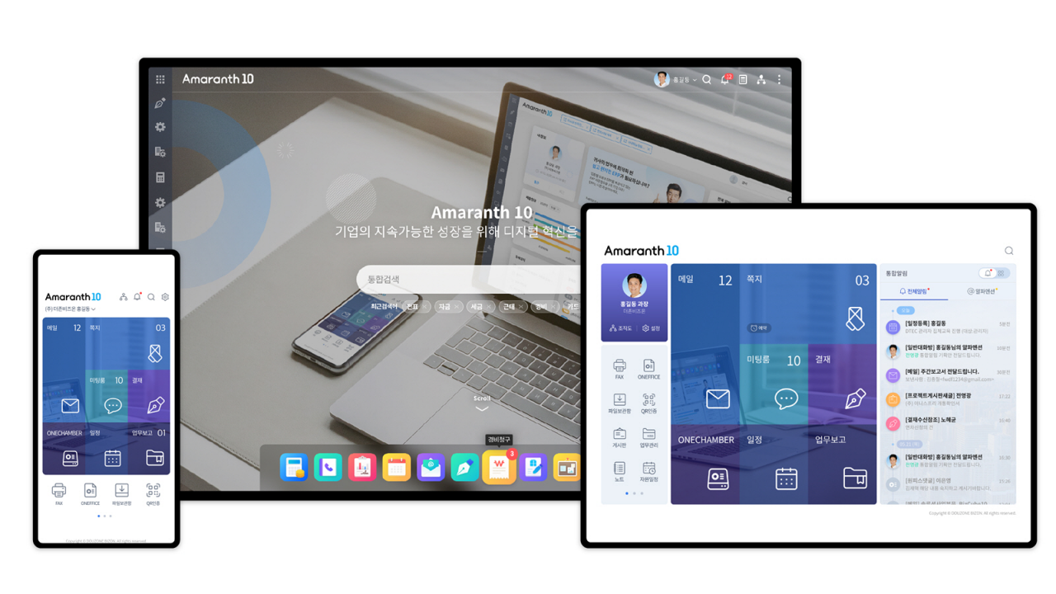
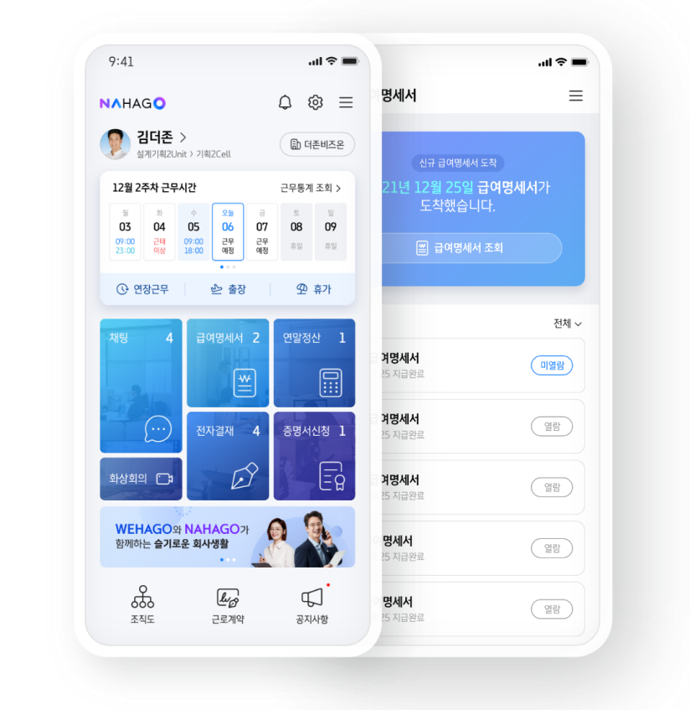
올인원 디지털 비즈니스 플랫폼/직장인용 앱
Amaranth 10 _ ERP, 그룹웨어, 문서관리 기능을 통합한 신개념 ERP
신개념 ERP ‘Amaranth 10'은 기업의 업무에 필수적인 ERP와 그룹웨어, 문서관리 기능을 통합한 올인원 디지털 비즈니스 플랫폼입니다. 기업의 핵심 업무 솔루션을 융합했기 때문에 지금까지 경험하지 못했던 새로운 가치를 창출할 수 있습니다. 기업용 솔루션 분야 선도기업으로서 쌓아온 기술력과 경험을 토대로 클라우드, 인공지능(AI), 빅데이터 등 핵심 ICT 역량을 집대성한 완전히 새로운 개념의 비즈니스 플랫폼입니다.
ERP | 그룹웨어 | ECM(Enterprise Contents Management)
기술, 솔루션, 디바이스의 융합(Convergence)을 통해 업무 효율성을 확보
단절된 업무 프로세스를 연결(Connect)해 업무 처리 속도 증가
하나의 시스템 내에서 기업의 자원 데이터를 공유(Share)해 사용자 편의성을 향상
NAHAGO _ 근무시간 관리부터 다양한 직원용 서비스까지 제공하는 직장인용 앱
NAHAGO는 임대사업자, 프리랜서 등 종합소득세 신고 대상인 개인고객이 세무전문가와의 접점에서 신고 업무를 손쉽게 진행할 수 있도록 지원하는 개인용 앱입니다. 급여(임금)명세서 및 근무시간·급여관리 서비스, 출퇴근 관리 기능 등을 제공합니다. 셀프 연말정산 및 연말정산 자료 제출, 급여확인, 연·월차 등 휴가 관리, 증명서 신청, 근로계약, 회사 전용 메신저 등 직장인 사용자의 회사생활에 필수적인 다양한 서비스도 함께 제공합니다.
근무시간 관리 | 급여(임금)명세서 교부 | 연말정산 | 근로계약 | 회사전용 메신저
임금(급여)명세서 작성 업무를 쉽고 간편하게
직원별 다양한 근로제/근무지 설정 및 실시간 근로시간 현황 확인 및 관리
나하고(모바일)로 직원들이 연말정산 신청한 자료를 편리하게 검토 및 진행

Slide 12
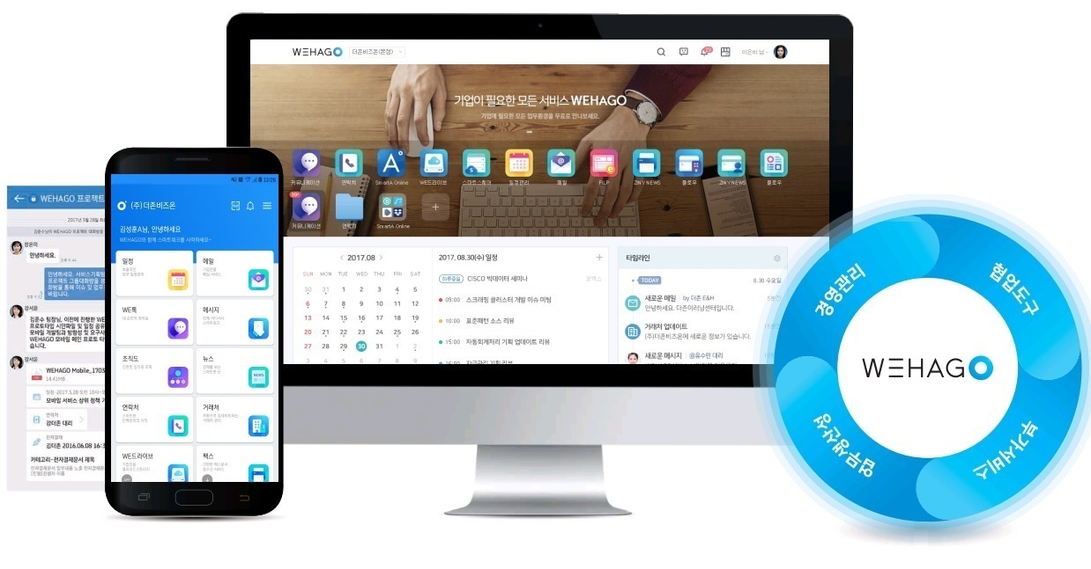

비즈니스 플랫폼
WEHAGO _ 기업에 필요한 다양한 업무환경을 제공하는 비즈니스 플랫폼
WEHAGO(위하고)는 경영관리(ERP), 협업도구(UC), 업무 생산성(오피스 프로그램) 및 기타 업무용 부가서비스 등 다양한 ICT 서비스를 제공하는 비즈니스 플랫폼입니다.
경영관리 서비스 | 협업 서비스 | 부가 서비스 | 전문가 연계 서비스 | 마켓플레이스
웹과 모바일로 언제 어디서나 접속하여 편리해진 업무환경 제공
개인과 회사공간의 분리로 중요한 회사정보를 안전하게 관리
업무에 필요한 소통이 편리해지고, 더욱 빠른 협업 환경
연결된 관계를 최신 정보로 자동 업데이트하여 확실한 비즈니스 관리를 지원
번거로운 일이 사라진 스마트한 업무환경
업무관리도구와 지식관리 서비스를 제공하여 별도 서비스 구매비용이 절감
WEHAGO 확장 플랫폼 _ 전문 분야별 플랫폼 서비스
WEHAGO는 클라우드, 빅데이터, AI, 핀테크, 블록체인 등 혁신적인 서비스를 지속해서 선보이며 비즈니스 플랫폼의 적용 범위와 기능을 강화하고 있습니다.
WEHAGO T & T edge
|
WEHAGO V
|
WEHAGO ONE
세무회계사무소 및 수임고객사용 플랫폼
공공기관용 비즈니스 포털
개인용 통합 서비스 플랫폼
중소·중견기업 데이터 유통 포털
|
홈피스 올인원팩
빅데이터 플랫폼 마켓플레이스
통합 재택근무 솔루션
공공부문 수의계약 공급 클라우드 서비스로 선정(WEHAGO V)
블록체인 민간주도 국민 프로젝트 과제로 선정(WEHAGO ONE)
정부 빅데이터 플랫폼 사업자 선정(중소중견기업 데이터 유통 포털)
정부 비대면 서비스 바우처 지원사업 공급기업 선정(홈피스 올인원팩)

Slide 13
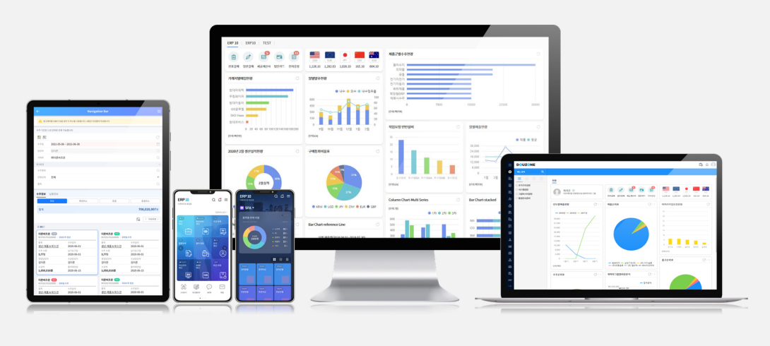


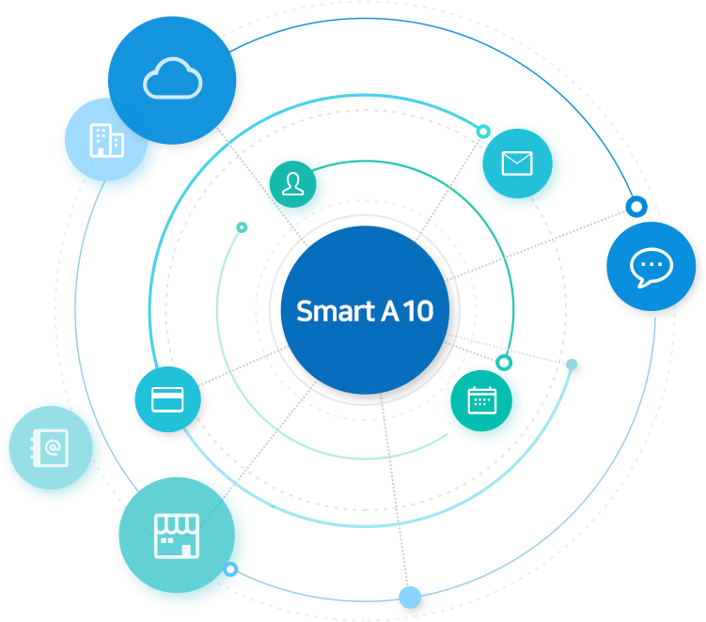
ERP
Extended ERP / Standard ERP _ 대한민국 기업의 비즈니스에 최적화된 표준형/확장형 ERP
더존 ERP는 기업의 성장단계와 특성에 맞추어 중소기업에서부터 대기업에 이르기까지 업종과 규모에 관계없이
최적화된 시스템을 구축할 수 있도록 단계별 라인업을 보유하고 있으며, 기업의 다양한 업무 구조와 실정에 맞는
ERP 시스템으로 커스터마이징이 가능합니다.
더존은 ERP 분야에서도 시장 점유율 1위를 기록하며 '대한민국 토종 ERP'로서의 자부심을 이어가고 있습니다.
|
|
ERP 10
iCUBE
iCUBE G20
ERP 라인업
차세대 ERP
(대기업, 그룹사)
표준형 ERP
표준형 ERP
(비영리법인 및 공공기관용)
DEWS Platform
|
|
|
성공적인 기업 경영을 위한 더존 ERP
다양한 확장 및 연동 모듈 제공
EFIS 10
ICS 10
MES 10
ERP
확장 솔루션
ERP 개발 도구 플랫폼
연결회계시스템
내부회계관리시스템
제조실행관리시스템
Lite ERP _ 가장 많은 기업과 세무회계사무소가 선택한 Lite ERP
Lite ERP인 더존 Smart A는 중소기업과 세무회계사무소의 90% 이상이 사용하는 프로그램으로 기업의
회계 업무에 최적화되어 있습니다. 기업의 주요 거래내역을 프로그램이 자동으로 수집하고 회계전표로 생성해 주며, 세무신고에서 발생할 수 있는 오류나 사용자의 실수까지 자동으로 찾아주는 기능 등 더존만이 제공할 수 있는 다양한 혁신 기능이 탑재되어 있습니다.
Smart A 10
|
Smart A 2.0
업무가 줄어드는 똑똑한 자동회계처리 기능
회계처리와 세무신고 오류를 예방하는 세무회계 MRI 기능

Slide 14
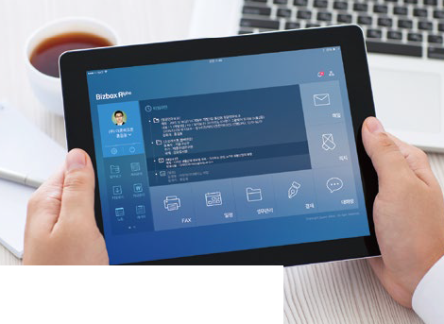

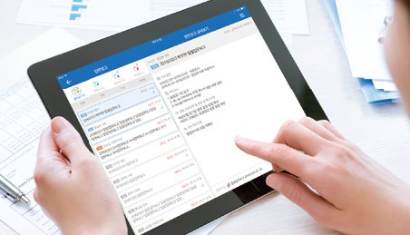
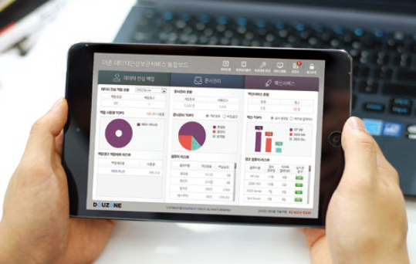
그룹웨어/정보보안
그룹웨어 _ 소통과 협업, ERP 연동과 지식자산관리까지 가능한 그룹웨어
조직의 소통과 협업을 책임지는 더존 그룹웨어는 ERP 및 기존 운영중인 레거시 시스템과 연동이 가능하며,
언제 어디서나 막힘 없는 소통이 가능한 모바일 업무환경을 제공합니다.
(기업용 그룹웨어)
(비영리법인 및 공공기관용 그룹웨어)
더존 ERP와 완벽한 연동을 통한 효율적인 업무환경 제공
모바일 그룹웨어를 통한 스마트워크 환경 구축
문서중앙화를 통한 기업 정보의 자산화 및 정보유출 방지
정보보안 _ 기업 정보 보호와 정보유출 방지를 위한 최상의 선택
기업의 중요 데이터, 지적 자산에 대한 유출을 사전 차단 및 예방하고 기업 내 중요 정보 보호에 대해 허가되지 않은 접근 및 외부 유출을 감시 및 통제합니다. 또한, 기업의 정보자산 보호를 위한 최상의 백업 서비스를 통해 기업의 중요 데이터를 암호화하여 안전하게 보관하며, 최첨단 보안시설을 갖춘 더존 클라우드 센터를 통해 철저하게 관리합니다.
더존 Argos EDM
|
더존 Argos EIM
데이터 안심 보관 서비스
기업 정보 유출방지 서비스
완벽한 기업정보보호를 위한 더존만의 보안 인프라 체계 구축
365일 24시간 빈틈없는 보안 시스템

Slide 15
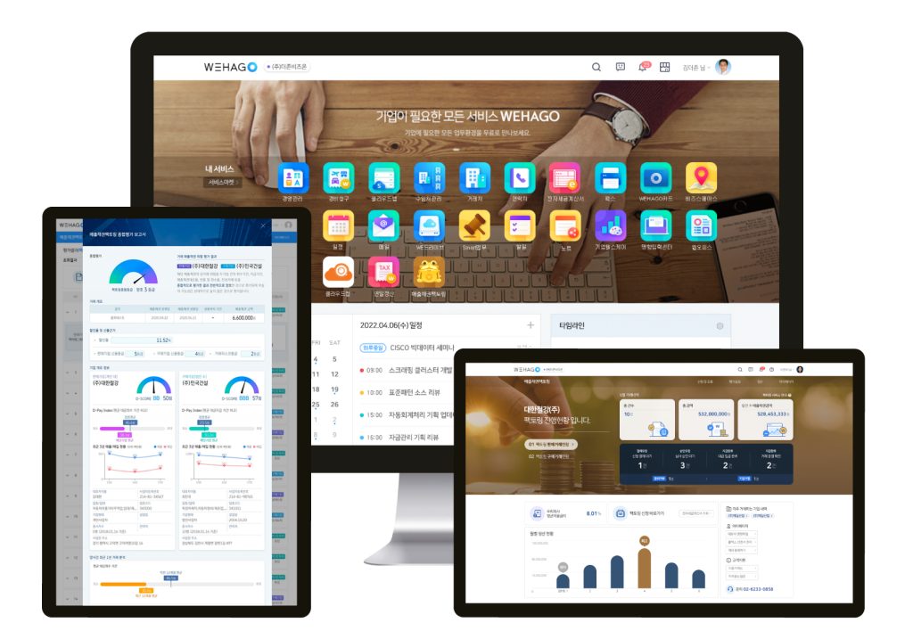
매출채권팩토링/전자세금계산서/전자금융 서비스
전자세금계산서/전자금융 서비스 _ 발행에서 수금까지 원스톱 자동회계처리 전자금융 서비스
더존 프로그램은 물론 기업의 레거시 시스템과도 완벽하게 연동이 가능한 전자세금계산서 서비스를 제공합니다.
대한민국 전자세금계산서 서비스 기업 중
최대 발행량 및 고객사 보유
|
|
WEHAGO 전자세금계산서
BaroPay
GIRO36524
전자세금계산서 서비스(Bill36524 서비스 통합)
온라인 수금 서비스
모바일 고지/수납 서비스
더존 솔루션 연동 지원
606,000
기업 달성
전자신고 경험이 풍부한 세무회계 전문기업 더존이 운영하는 서비스
빅데이터, 인공지능 기반 혁신 금융 서비스
업계 최초 누적발행500,000,000
건 돌파
황금두꺼비 매출채권팩토링 _ 신용만으로 판매대금을 즉시 현금으로 회수하는 혁신금융서비스
매출채권팩토링은 기업 간 거래에서 발생한 세금계산서(매출채권)를 더존비즈온의 진성거래판별, AI신용평가모형을 통해 정밀 평가한 후 일정 할인율로 금융기관에서 매입해 주는 서비스입니다. 상환청구권이 없는 매출채권팩토링 서비스로 판매기업과 구매기업 모두 자금 운용 측면에서 이점이 있습니다. 대출이 아닌 보유 채권의 매각이므로 부채 증가가 없고 대출한도도 신경 쓸 필요 없어 신용등급이 개선되는 효과도 있습니다.
상환청구권이 없어 구매자가 물품대금 미납 시에도 판매자 책임 없음
실시간 회계 빅데이터 활용 인공지능(AI) 신용정보
전자세금계산서 발행과 동시에 팩토링 신청 가능
회계정보 활용 동의만으로 모든 팩토링 신청절차 준비 완료

Slide 16






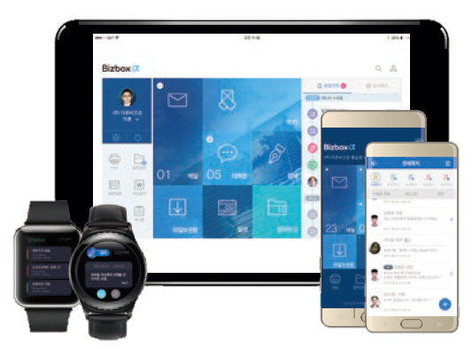
전자팩스/모바일/클라우드
전자팩스 _ 편의성은 물론 보안까지 강화하는 전자팩스 솔루션
국내외 특허 획득으로 검증된 기술력과 풍부한 구축/운영 경험을 바탕으로 고객의 업무환경에 최적화된 전자팩스 솔루션을 제공합니다.
더존 그린팩스
|
|
더존 Smart Works v4.0
더존 클라우드 팩스
구축형 전자팩스 솔루션
클라우드형 전자팩스 서비스
이미지 중심의 문서 접수·처리 플랫폼
검증된 품질과 기술력
기업의 특성과 업무환경을 고려한 웹 & 모바일 서비스 지원 및 시스템 연동 가능
클라우드 _ 비용 절감, 효율성 제고 기업 전용 클라우드 서비스
모바일 _ 스마트워크 환경을 위한 더존 모바일 서비스
언제 어디서나 어떠한 기기(스마트폰, 태블릿 PC)로도 업무를 처리할 수 있도록 스마트워크 환경 구축을 지원하고, 전문 보안관제 시스템을 통해 기업의 정보자산을 안전하게 보관하는 기업 전용 클라우드 서비스를 제공합니다.
더존이 제공하는 모든 ICT 솔루션과 서비스는
스마트폰, 태블릿PC, 웨어러블기기를 통해 언제 어디서나 사용이 가능합니다.
더존 D-Cloud
Public
Cloud Service
|
더존 공인전자문서센터
퍼블릭 클라우드 서비스
전자문서 서비스
스마트워크 업무 환경 구축
기업 전용 모바일 솔루션으로 보안 강화
전용 어플리케이션 제공
|
더존 클라우드 서버 더존 IDC
클라우드 인프라 서비스
IDC 서비스
전산자원 소요 비용 절감 | 기업 정보자산 보안 강화 | 스마트워크 환경

Slide 17
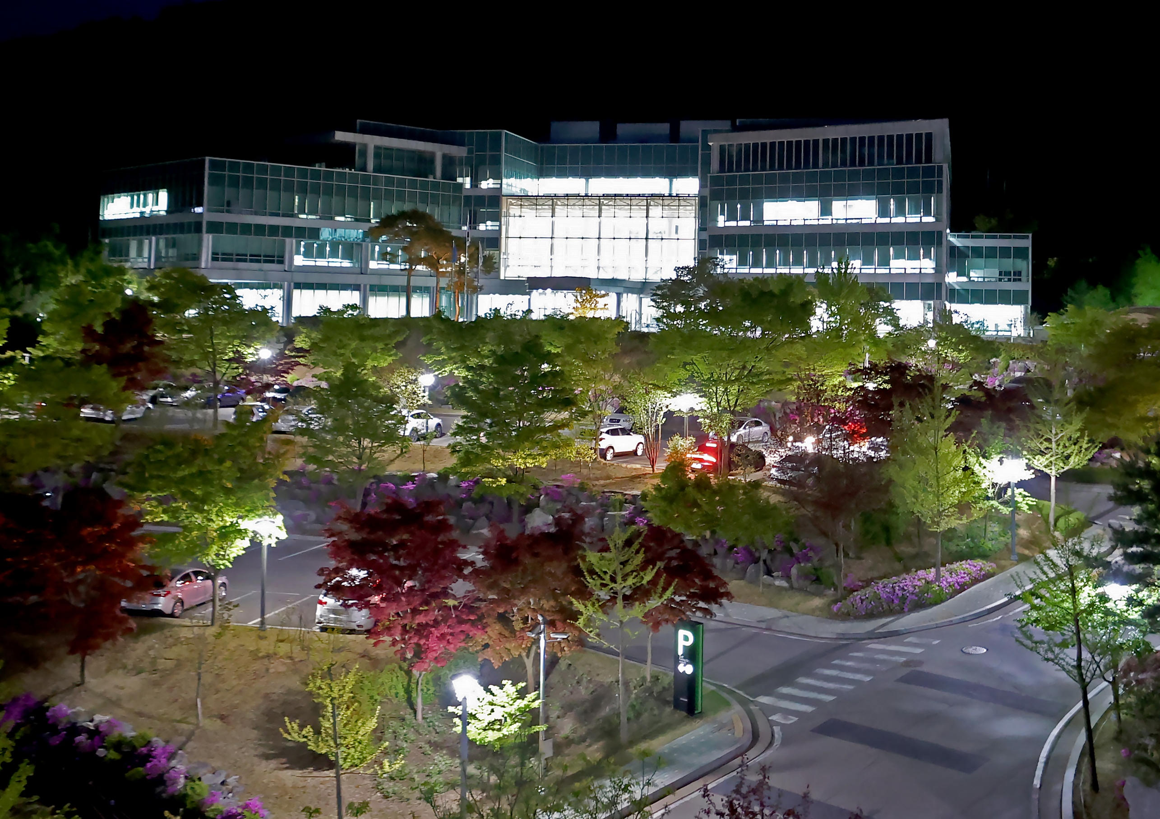
더존ICT그룹 강촌캠퍼스 연구동
Sustainability
Management
지속가능경영

Slide 18
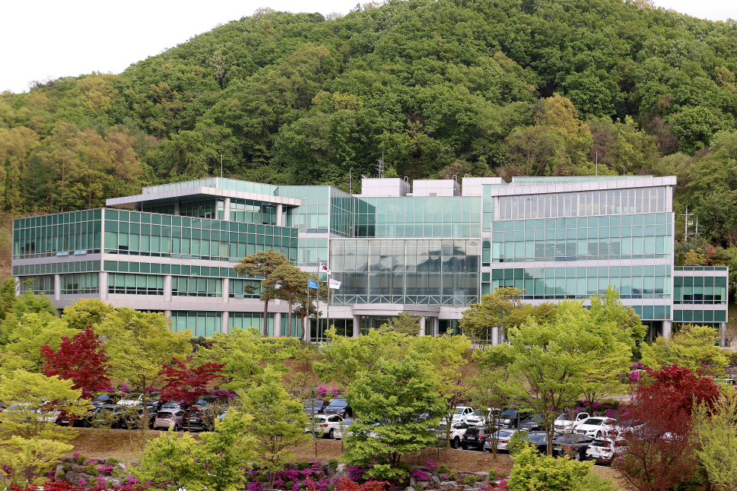
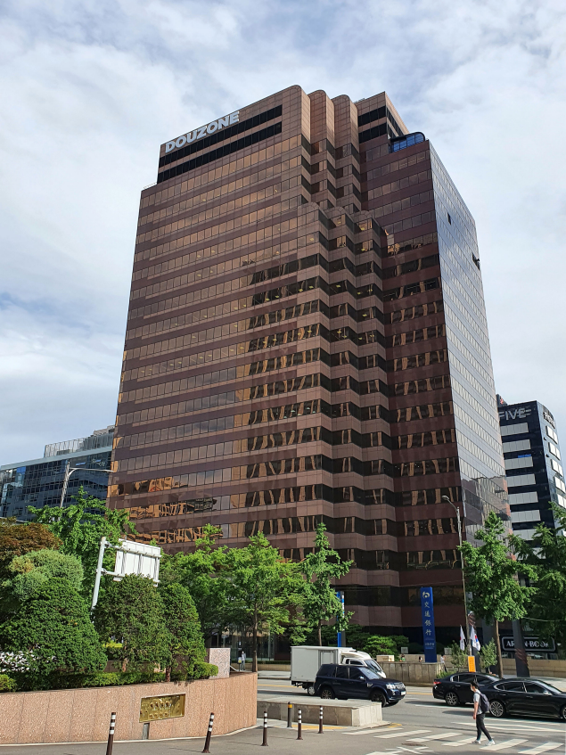
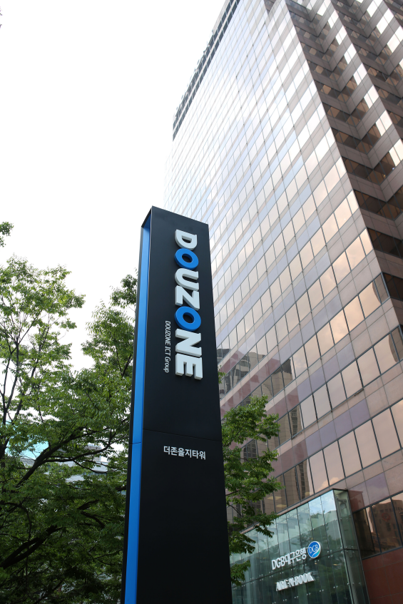
근무 환경
최신 기술 개발과 트렌드 연구를 위한
최첨단 ICT인프라가 집적돼 있습니다
더존ICT그룹 강촌캠퍼스
더존을지타워
더존ICT그룹 강촌캠퍼스는 클라우드 데이터센터를 비롯해
R&D센터, 국가 지정 공인전자문서센터 등 최신 기술 개발과
트렌드 연구를 위한 최첨단 ICT인프라가 모여 있습니다.
이 곳에서 임직원들은 맛있게 먹고, 즐겁게 놀고, 건강하게 운동하면서
자유로운 커뮤니케이션으로 창의적인 아이디어를 발산하고,
일과 삶이 공존하는 안정적이고 행복한 직장생활을 이어가고 있습니다.
최첨단 ICT인프라와 쾌적한 업무환경 그리고 국내 최고
수준의 복리후생 시설이 집적된 더존ICT그룹 강촌캠퍼스는
대한민국 ICT산업의 미래이자 희망입니다.
서울 을지로 중심업무지구에 위치한 더존을지타워는
플랫폼 기반 신규 비즈니스를 위한 새로운 사업 거점으로서
솔루션 구축과 영업 방식의 변화를 통해
비즈니스 환경을 획기적으로 개선하고 있습니다.
더존을지타워의 뛰어난 입지 여건은 활발한 제휴 협력이 필요한 사업 추진에
가장 효율적인 업무환경을 제공하고 있습니다.
성장 가능성이 높은 신사업을 전개해나가기 위한 전초기지로서
더존을지타워는 더할 나위 없이 좋은 여건을 갖고 있습니다.
미래지향적인 ICT 환경을 통해 비즈니스 생태계를 더욱 창의적이고
가치있게 조성하는 공간으로 자리매김할 것입니다.

Slide 19
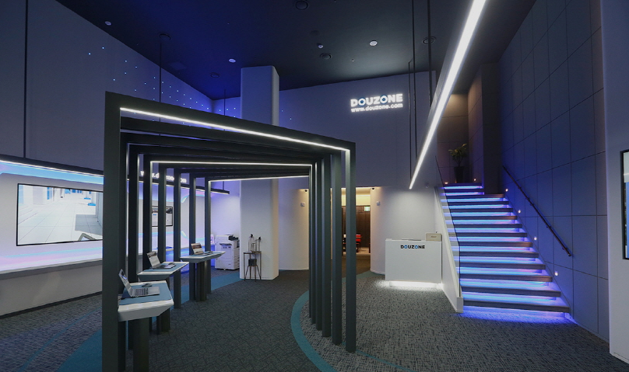
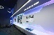
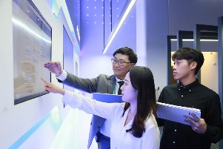
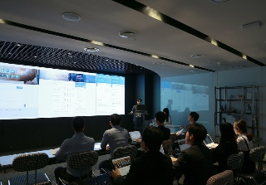
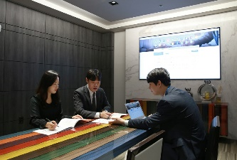
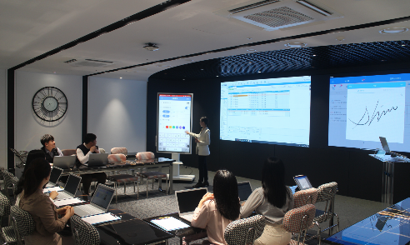
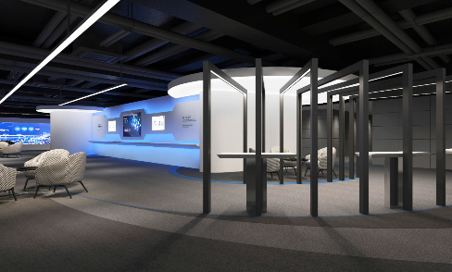
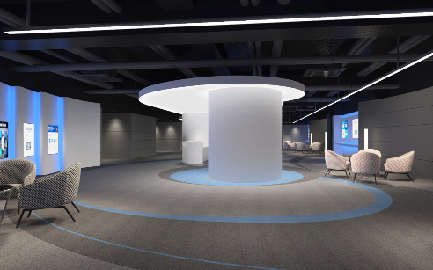
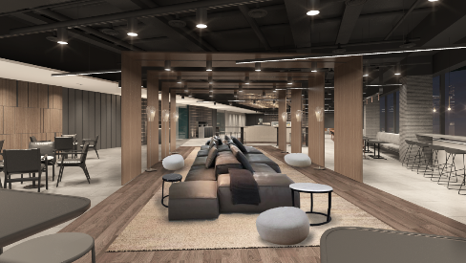
세일즈&구축 환경
신개념 전시체험 공간과 상생의 구축 방법론을 통해
고객의 디지털 전환을 돕습니다
DTEC
더존 DTEC(Digital Transformation Experience Center)은
다양한 업무용 솔루션과 서비스를 디지털화 하고자 하는
기업의 니즈를 해결해 드리는 신개념 종합 전시 체험 공간입니다.
최고의 ICT 전문가들이 더존 DTEC에 설치된 최첨단 인프라를 활용하여
다양한 기업용 솔루션과 서비스를 제안하고
기업의 업종과 규모에 따라 최적화된 솔루션을 컨설팅해 드립니다.
또한, 이를 성공적으로 기업 업무에 반영할 수 있도록
실무 교육도 함께 제공합니다.
FoEX 센터
더존 FoEX(Focused with Experts)는 고객과 가장 가까이에서
최상의 방법으로 프로젝트를 수행한다는 개념의
완전히 새로운 상생의 구축 방법론입니다.
이를 실현하는 FoEX 센터는 성공적으로 기업 업무에 반영할 수 있도록
최고의 ICT전문가의 실무 교육도 함께 제공하고 있습니다.
교육장에 설치된 대형 DID(Digital Information Display)를 통해
효과적인 프레젠테이션, 시청각 자료, 데모 시연으로
몰입감 있는 실무 교육을 제공합니다.

Slide 20
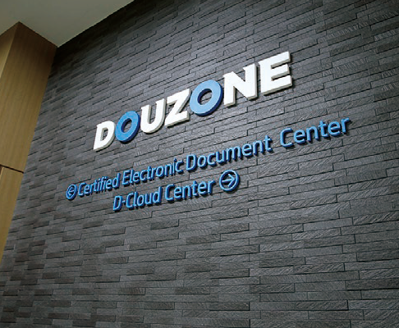
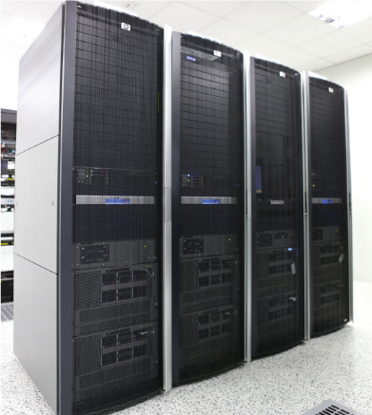
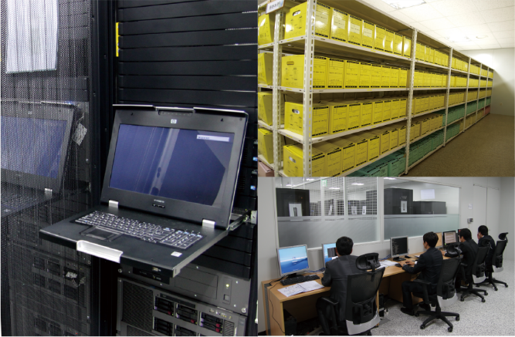
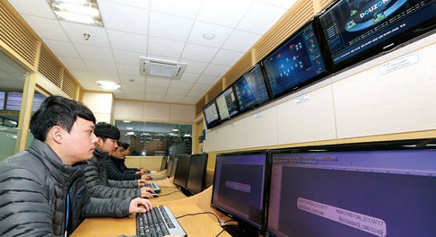
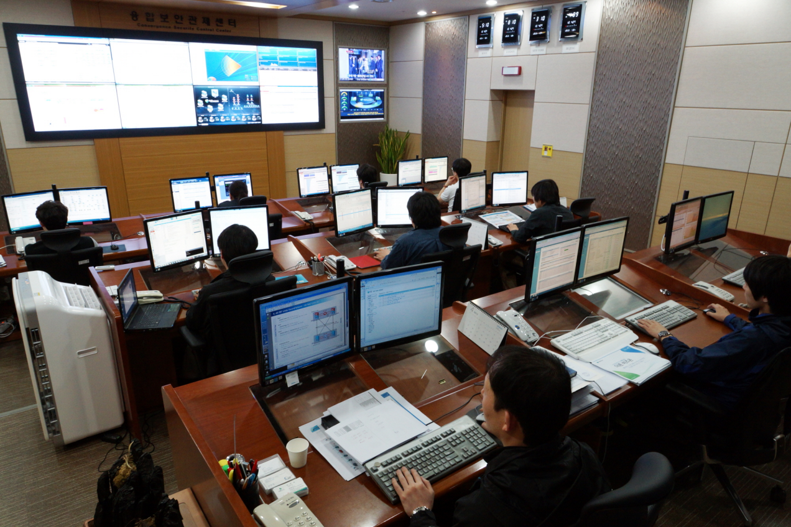
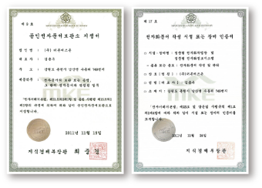
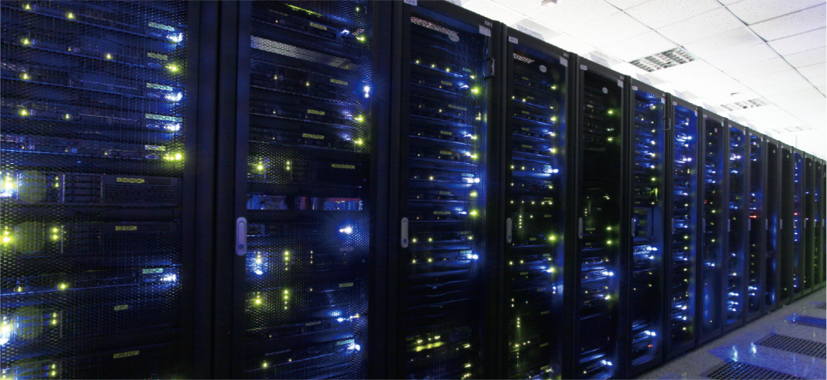
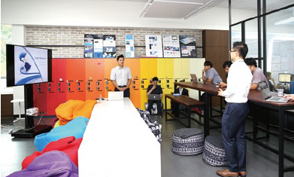
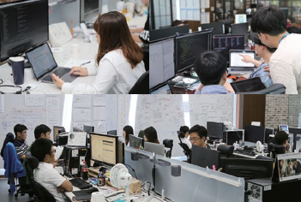
서비스 인프라
친환경 ICT인프라인 D-클라우드센터를 중심으로
환경경영을 실천합니다
D-클라우드센터
세계적 기준과 최신의 공법으로 조성된
D-클라우드센터를 통해 클라우드 기술이 접목된 다양한 솔루션과 서비스를 선보이고 있습니다.
시설이 들어선 곳은 해발 280m의 자연재해에
보다 안전한 Safe Zone으로 알려져 있으며,
자연적으로 Free-Cooling이 가능한 환경조건도
갖추고 있어 친환경 그린에너지를 실천할 수 있는 시설로 평가 받습니다.
공인전자문서센터
더존은 지식경제부(현 산업통상자언부)가 지정한 공인전자문서센터 제9호 사업자 및 공인전자문서(샵메일) 중계사업자입니다. 전자문서의 생성-보관-유통을 아우르는 올인원 서비스를 제공합니다.
R&D센터
더존 R&D센터는 우수한 연구개발 인력이 모인 더존의 연구개발 핵심기지로, 최신 기술과 트렌드 연구에 몰두할 수 있도록 설계되었습니다. 더존은 R&D센터를 주축으로 클라우드, 빅데이터 등 가장 첨단의 ICT를 연구해 누구보다 빠르게 제품과 서비스에 제공하고 있습니다.

Slide 21
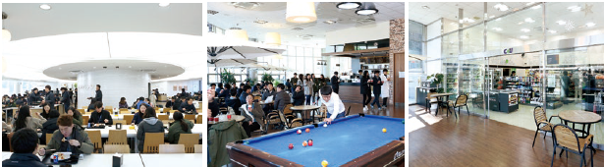
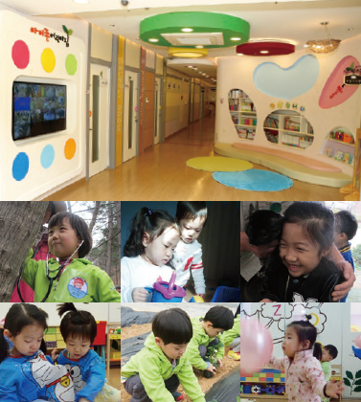
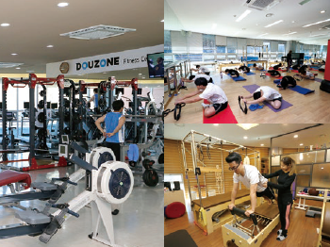
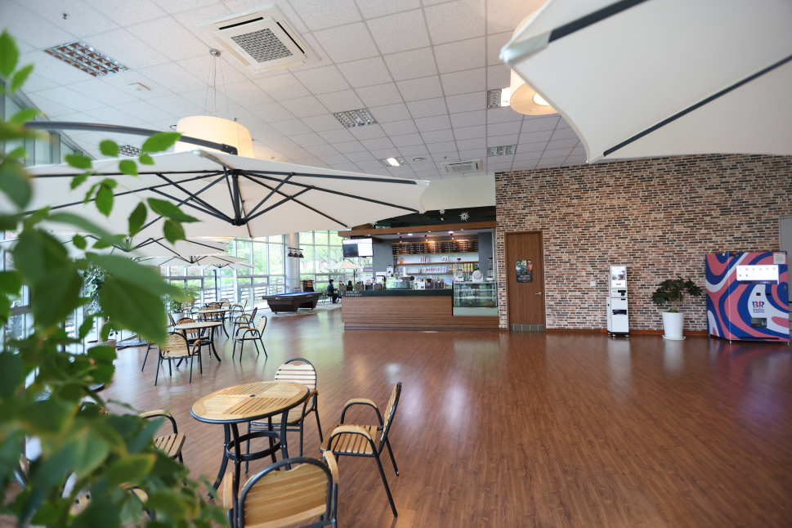
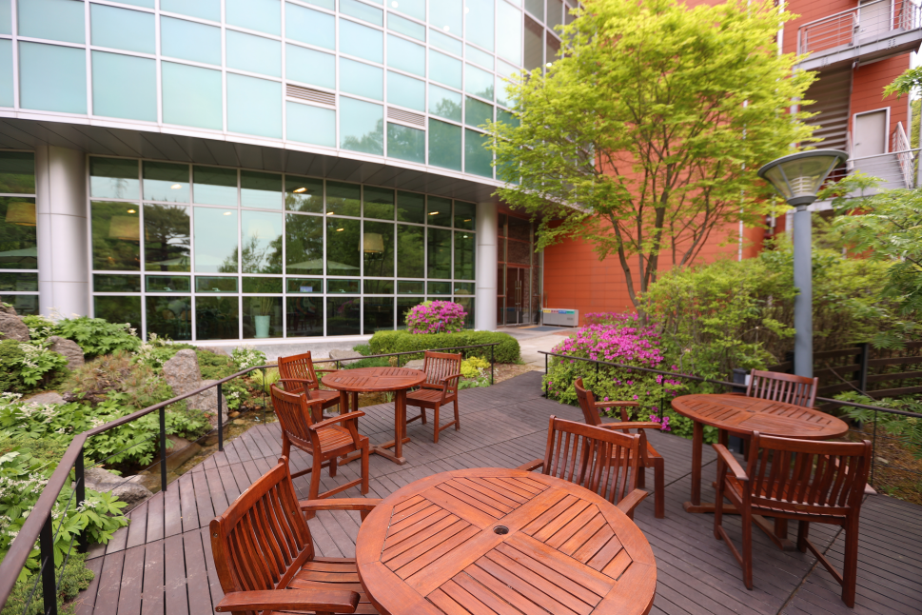
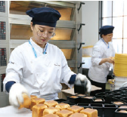

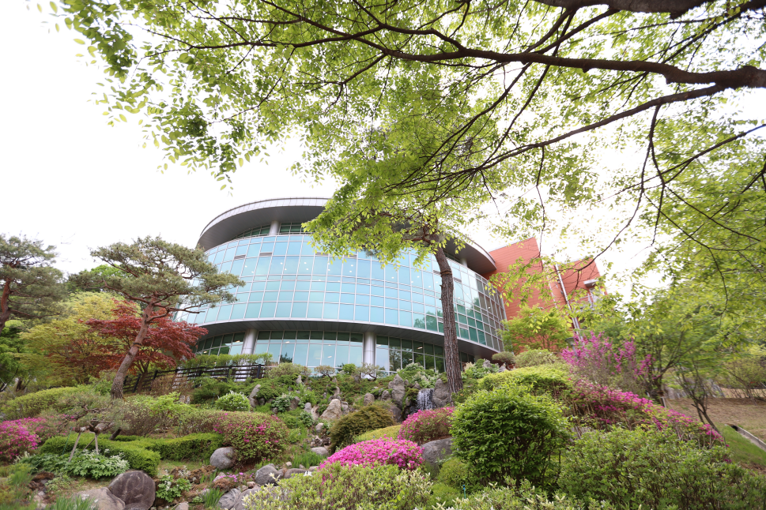
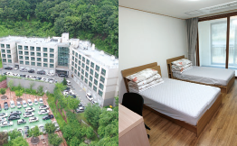
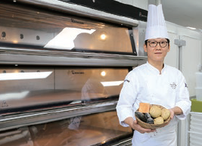
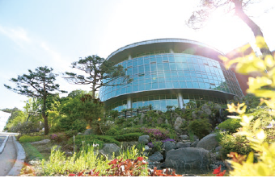
임직원 복지
임직원 본위의 복지정책을 통해
일과 삶이 조화된 행복한 기업을 만듭니다
더존은 임직원 본위의 복지 정책을 시행하면서 일과 삶이 조화된 행복한 일터를 만들고 있습니다. 임직원 누구나 차별 받지 않고
누릴 수 있는 동등한 기회의 보장과 나아가 가족도 함께 누릴 수 있는 복지 시스템 운영은 더존만의 자랑입니다.
헬스케어센터/라인케어센터
직장 어린이집
더존 헬스케어센터는 임직원의 건강관리를 위해 국내 최고의 강사들이 상시 대기하면서 직원들의 건강을 꼼꼼히 체크합니다.
출근 준비와 아이의 어린이집 등원을 함께 챙기느라 매일 아침 한바탕 전쟁을 치르는 게 보편적인 직장인들의 일상이지만, 더존에서는 임직원들의 출퇴근길에 아이가 함께합니다.
사내 식당/베이커리/카페테리아
휴식관
더존의 복리후생동에는 사내식당, 베이커리, 커피숍, 편의점, 당구장 등의 각종 편의 시설이 마련돼 있어 임직원들이 맛있게 먹고, 즐기고, 자유롭게 커뮤니케이션 할 수 있는 분위기를 조성하고 있습니다.
더존의 휴식관은 임직원들이 일을 하다 언제든지 쉴 수 있는 공간입니다. 특히, 주말에는 가족들이 함께 와서 머물 수 있도록 개방하고 있습니다.
사내 식당
카페테리아
직장 어린이집
라인케어센터
베이커리
복리후생동
헬스케어센터
휴식관

Slide 22
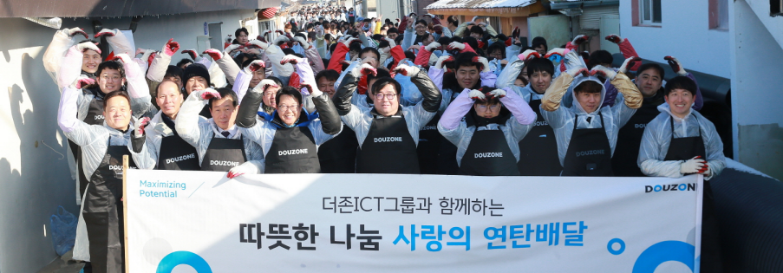
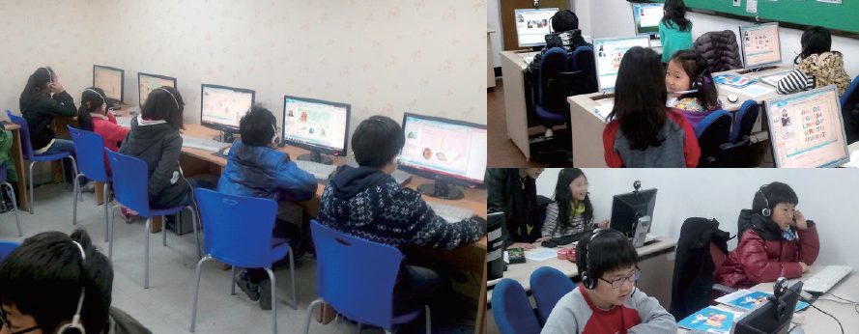
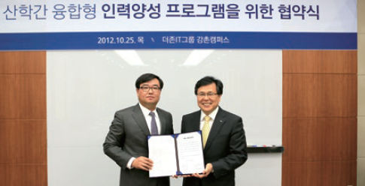



사회공헌활동
상생과 동반성장을 위해 기업의 이익을 사회와 공유하고
사회 공헌 활동을 실천합니다
더존은 기업의 사회적 책임을 다하기 위해 다양한 사회공헌 활동을 펼치고 있습니다. 여기에는 기업활동에 대한 책임감과,
이를 통해 얻은 이익을 사회에 돌려주겠다는 사회환원적 취지가 동시에 담겨있습니다.
지역사회 공헌
교육 기부
지역사회 어려운 이웃을 위한 봉사활동
Red Heart Project
더존은 지역 내 어려운 이웃을 위해 지난 2016년부터 정기적으로 사랑의 온기를 담은 연탄 기부와 배달 봉사에 나서며 지역 주민들에게 ‘나눔’ 을 실천하고 있습니다. 지역 사회를 위해 전 임직원이 함께하는 보다 적극적인 방식의 사회 공헌 활동을 확대함으로써 기업의 사회적 책임과 상생의 윤리경영을 실현하겠다는 취지입니다.
‘레드하트 프로젝트(Red Heart Project)’ 는 교육환경이 열악한 전국 분교를 대상으로 화상영어 교육프로그램 및 음악교육 프로그램을 지원하는 교육 기부 프로젝트입니다. 배움이 필요한 곳이면 어디든 그 기회를 제공하겠다는 취지로 시작돼 도시와 농촌 간 교육환경 격차를 개선하는데 일조하며 나눔의 의미를 되새기고 있습니다.
지역 내 우수인재 양성 및 일자리 창출
교육 및 자격시험용 소프트웨어 기부
지자체 및 지역 소재 대학과 협력해 고급 인재를 양성하고, 이들이 일할 수 있는 양질의 일자리를 창출하기 위해 노력하고 있습니다.
자체 연구 개발한 ICT 솔루션 보급에 많은 공을 들여 교육현장에 취업 교육용으로 무상 지원하고 있습니다.
지자체 연계 시민사회 후원 활동
고객사 무료 교육 활동 전개
지난 2011년 춘천으로 본사를 이전한 후 지역 내 문화, 예술, 체육 등 다양한 분야에서 지역사회 공헌활동을 수행하고 있습니다.
고객의 ICT 역량 강화를 위해 전국 직영교육센터 운영 및 순회 교육을 시행하고 있습니다.

Slide 23

더존 DTEC
Customer Service
Network
언제 어디서나 빠르고 편리한 고객 서비스

Slide 24





서비스 네트워크
전국 IT코디센터 안내
서울 IT코디센터
본사 (춘천시)
R&D센터
언제 어디서나 빠르고 편리한
고객 서비스 제공
전국 직영 IT코디센터 200여 명의
더존IT코디네이터와 170여 명의 텔레컨설턴트가
고객과 가장 가까운 곳에서 신속한 서비스를
제공하고 있습니다.
더존을지타워
을지 DTEC
FoEX센터
경인 IT코디센터
강원 IT코디센터
천안 IT코디센터
중부 IT코디센터
대구/경북 IT코디센터
전국 통합 고객 서비스 인프라 구축
전주 IT코디센터
대구 DTEC
울산 IT코디센터
전국 IT코디센터
전국 DTEC
호남 IT코디센터
부산 IT코디센터
광주 DTEC
부산 DTEC
경남 IT코디센터
국내 ICT업계 최대인 170여 명
규모의 텔레컨설턴트 운영
경남 DTEC
제주IT코디센터

Slide 25

DOUZONE BIZON
Company Overview
더존비즈온 회사소개서
Thank You

